Slide 1
Hemare
até
4
O aplicativo que conecta doadores de sangue a hospitais e hemocentros
vidas por doação
Pitch comercial · Projeto integrador
Henrique Carneiro Ribeiro · Lucas Pereira Vietiez
Notes:
ABERTURA (30 s). "Boa tarde. Somos Henrique e Lucas, e esta é a proposta comercial do Hemare: um aplicativo que conecta doadores de sangue a hospitais e hemocentros. O número que move tudo isto é este: uma doação pode salvar até quatro vidas."
ATENÇÃO ANTES DE APRESENTAR: o número "até 4 vidas por doação" é o que o site do Hemare usa. Confirme a fonte (por exemplo, Ministério da Saúde ou o hemocentro do seu estado) e cite-a em voz alta se alguém perguntar.

Slide 2




Falta sangue, falta conexão
até 4
vidas por doação
Como costuma ser hoje
Hospitais pedem sangue em redes sociais e grupos, sem saber quem pode doar
10 min
dura uma doação
O doador não sabe quando pode doar de novo
Marcar horário exige ligar ou ir até o local
1,6%
da população doa
Dados de saúde circulam sem cuidado com a privacidade
Números do site do Hemare. O "como costuma ser hoje" é hipótese nossa, a confirmar em entrevistas.
Notes:
PROBLEMA (1 min). "Quem precisa de sangue depende de uma corrente: o hospital precisa achar doadores, e o doador precisa saber se pode doar, quando e onde. Hoje essa corrente costuma quebrar em quatro pontos: o pedido sai em redes sociais, sem filtro; o doador não sabe quando pode voltar; marcar horário dá trabalho; e dados de saúde circulam sem cuidado."
HONESTIDADE: os três números da esquerda (até 4 vidas, 10 minutos, 1,6% da população) são os do site do Hemare, e a fonte precisa ser confirmada antes da apresentação. Os quatro problemas da direita são hipóteses nossas sobre a situação atual: o ideal é validar com 3 a 5 entrevistas (um hemocentro, um doador regular, um doador de primeira vez). Diga isso se perguntarem de onde vem.

Slide 3



Uma plataforma, três públicos
Doador
Hospital
Administração
Triagem "Posso doar?"
Agenda e lembretes
Carteirinha e conquistas
Termômetro de estoque
Pedidos com alerta certeiro
Agenda de doações
Verifica os hospitais
Cadeia de confiança
Notícias e status
Notes:
SOLUÇÃO (45 s). "O Hemare atende três públicos no mesmo aplicativo. O doador descobre se pode doar, agenda e recebe lembretes. O hospital mostra o estoque, publica pedidos e chama só quem pode ajudar. E a administração verifica cada hospital antes de ele operar e audita as doações."
Tudo isto já existe e foi verificado: são as mesmas telas e regras do site Hemare, em formato mobile.

Slide 4



Do pedido à doação, em cinco passos
1
2
3
4
5
Hospital publica a necessidade
O app avisa só quem pode ajudar
Doador agenda o horário
Hospital confirma a presença
Doação entra na cadeia de confiança
O alerta só chama quem é compatível, está apto a doar e mora na cidade do hospital — e no máximo uma vez a cada 3 dias.
Notes:
COMO FUNCIONA (1 min 15 s). Conte a história de um pedido: "O hospital publica que precisa de O positivo. O aplicativo não manda mensagem para todo mundo: ele chama só quem tem tipo compatível, já passou do intervalo entre doações e mora na cidade. E no máximo uma vez a cada três dias, para não incomodar. O doador agenda, o hospital confirma a presença e aquela doação entra numa cadeia de confiança."
Tudo isto está testado por testes automáticos (a jornada completa doação → cadeia é um teste de integração).

Slide 5
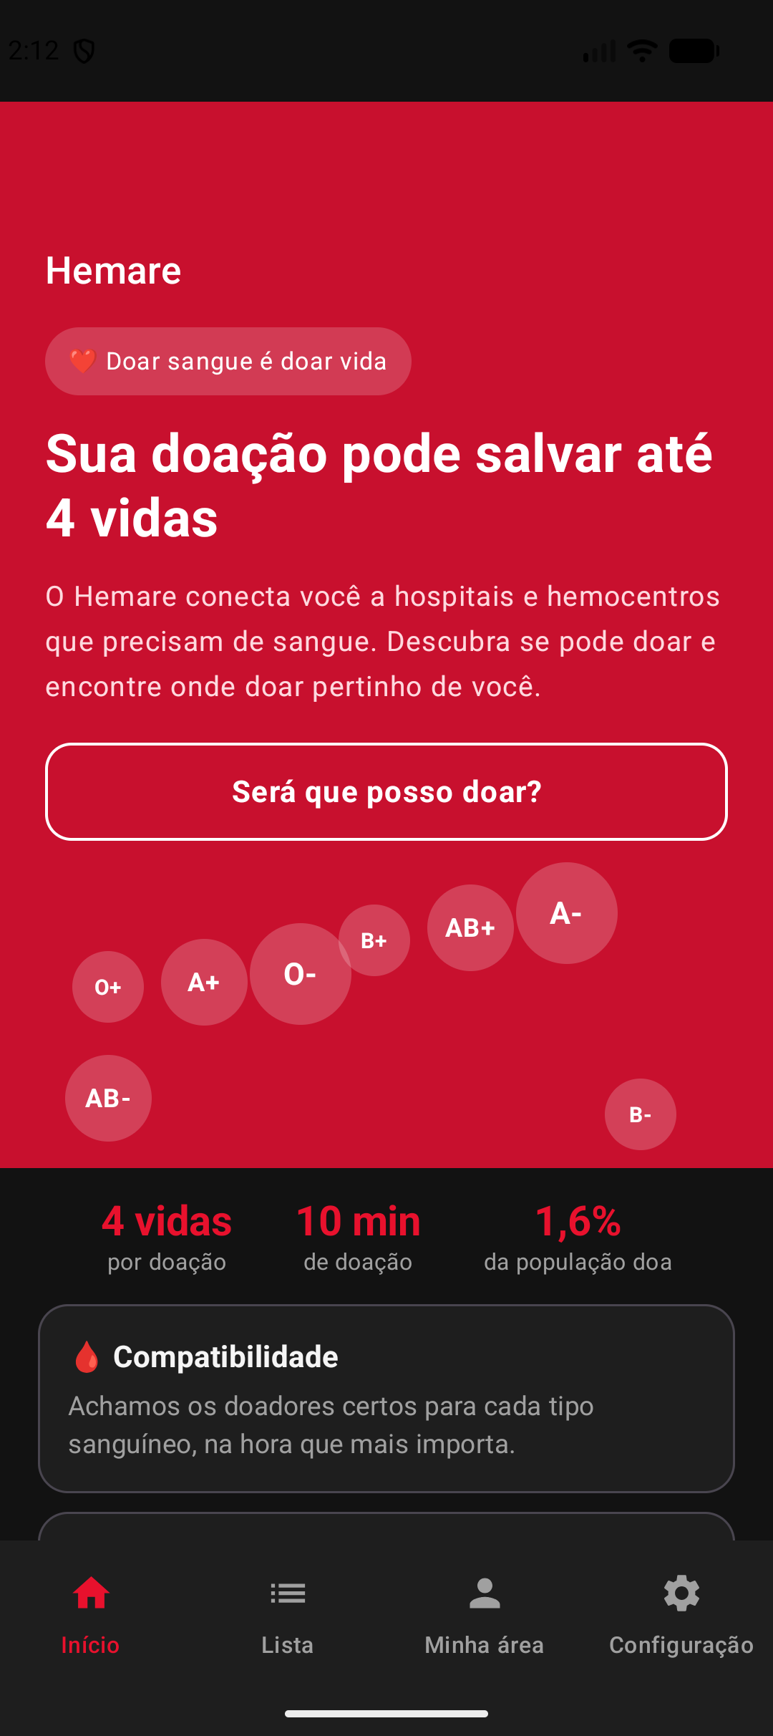
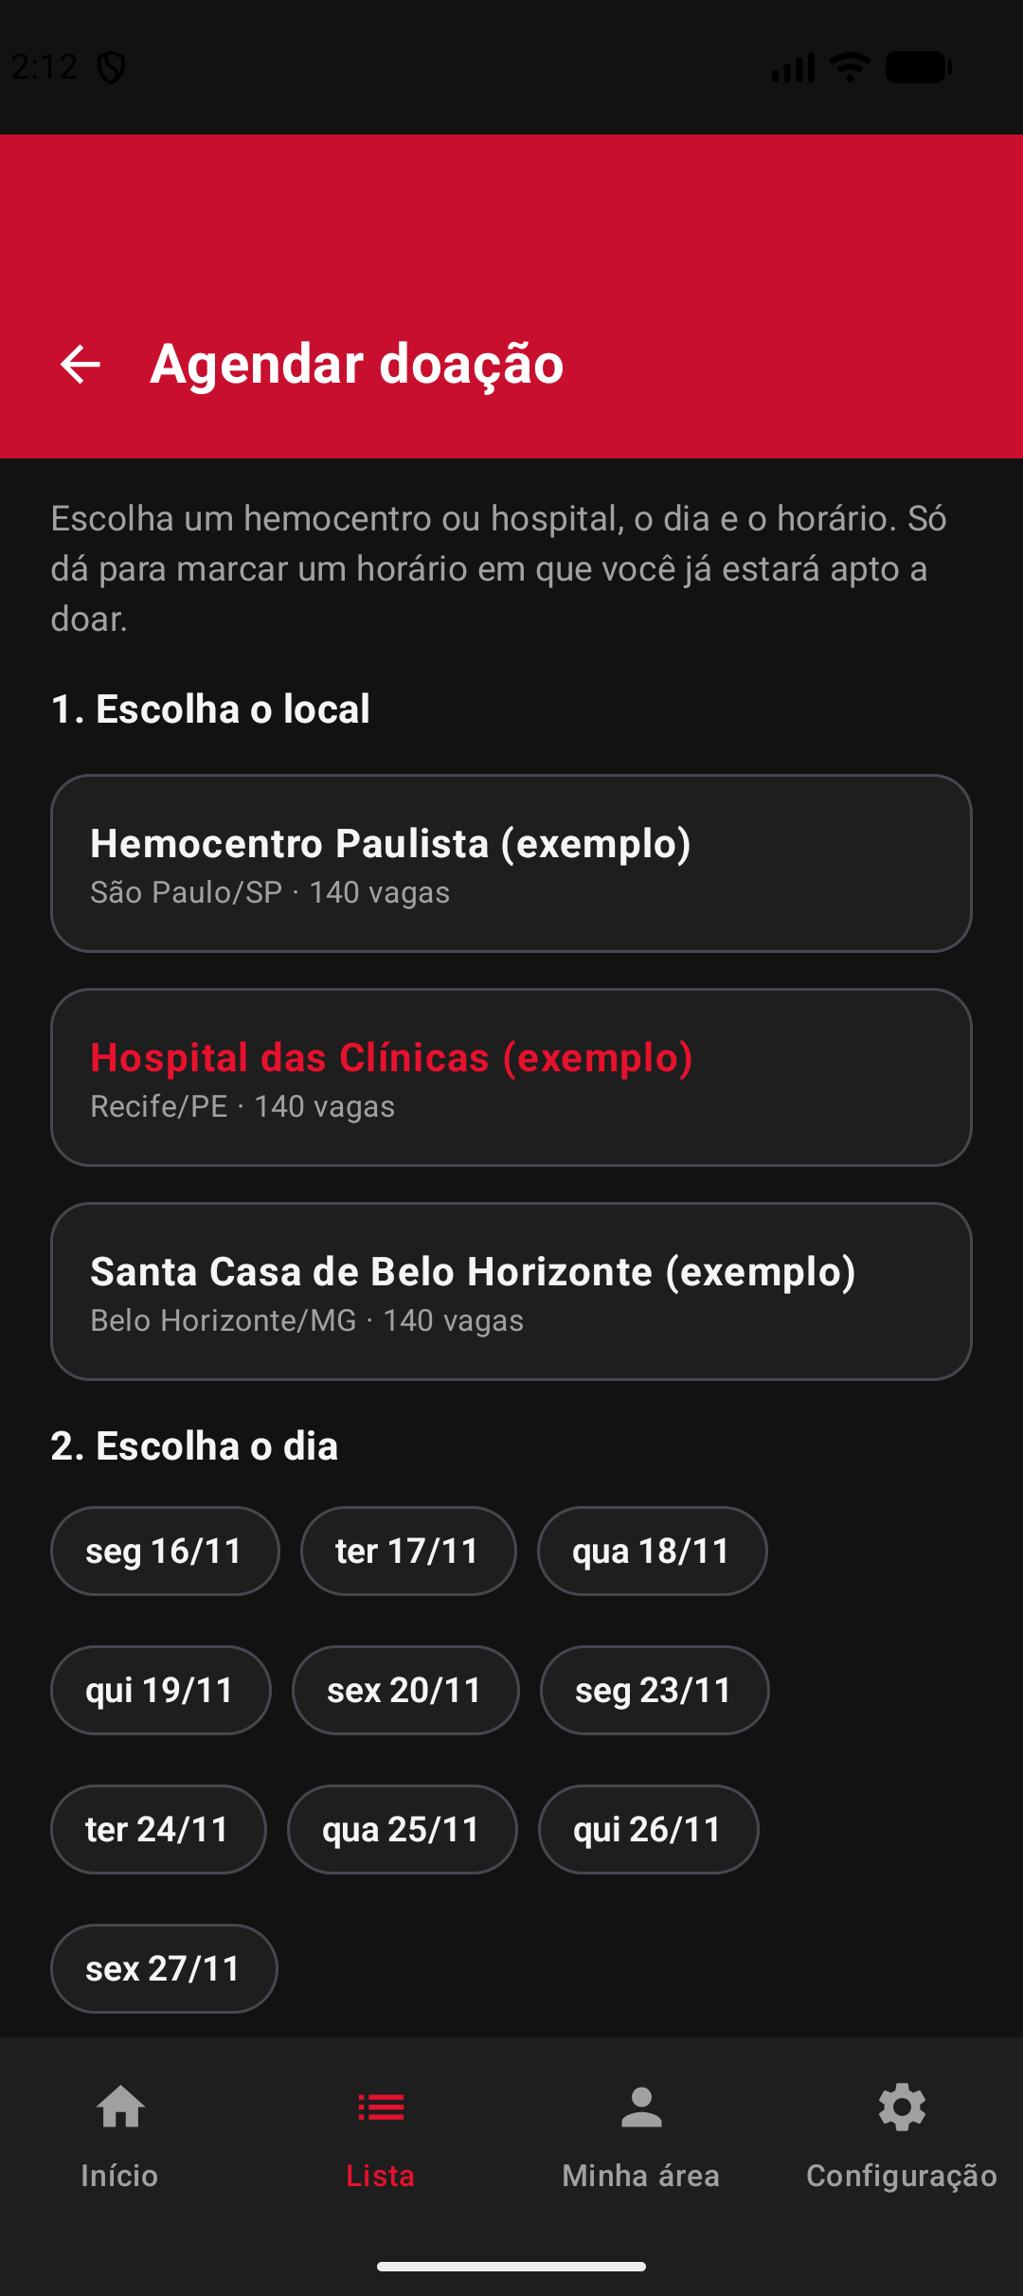
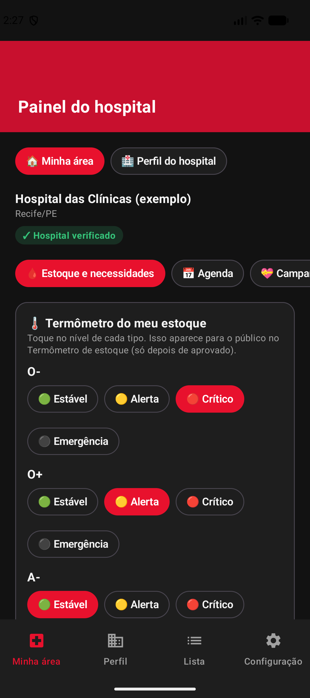
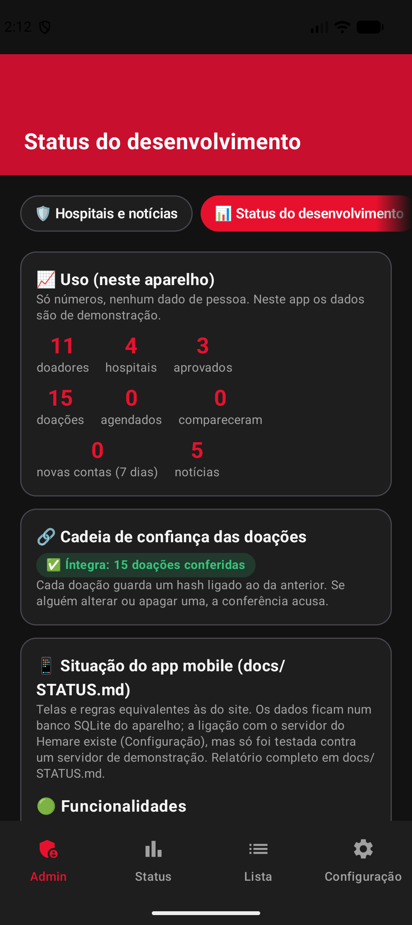
O aplicativo funcionando
Início
Agendar doação
Painel do hospital
Cadeia de confiança
Notes:
DEMONSTRAÇÃO (1 min 30 s). O melhor é mostrar o aplicativo AO VIVO no emulador, seguindo esta ordem: (1) entrar como doador e agendar uma doação; (2) entrar como hospital e mostrar o termômetro de estoque; (3) entrar como administrador e mostrar a cadeia de confiança "Íntegra". Contas: doador@hemare.com / doador123; hospital@hemare.com / hospital123; admin@hemare.com / admin1234.
As imagens deste slide são capturas reais do aplicativo (dados de demonstração, nenhuma pessoa real). Se o emulador falhar na hora, estas capturas são o plano B.

Slide 6



Por que o Hemare é diferente
Privacidade por padrão
Alerta certeiro
Cadeia de confiança
Anônimo ou identificado: o doador decide o que o hospital vê.
Só chama quem é compatível, está apto e é da cidade.
Cada doação é ligada à anterior por um hash SHA-256.
Sangue raro
Funciona no aparelho
Regras do site
Rede de doadores raros, confirmados pelo hospital.
Dados e lembretes ficam no celular da pessoa.
Triagem, intervalo de 60 ou 90 dias e limite anual.
Notes:
DIFERENCIAIS (1 min). Escolha DOIS para destacar, conforme o público. Para hospital: "alerta certeiro" e "cadeia de confiança". Para quem se preocupa com lei e saúde: "privacidade por padrão" (o doador pode baixar ou excluir os próprios dados, como pede a LGPD).
Tudo aqui é verdadeiro e está testado: privacidade e cadeia têm testes de integração; o alerta tem teste de regra; as regras de triagem e de intervalo vêm do site. NÃO diga que o app "funciona sem internet" por completo: os dados e lembretes ficam no aparelho, mas a sincronização com um servidor precisa de internet.

Slide 7

Quem usa e quem paga
Doador
Hospital e hemocentro
Secretarias de saúde
Usa de graça
Cliente
Parceiro em potencial
Sempre gratuito: é quem sustenta a rede.
Ganha doadores prontos, agenda cheia e estoque visível.
Visão regional do estoque e das campanhas.
Divisão de papéis é hipótese de negócio, a validar no piloto.
Notes:
PÚBLICO E PAGADOR (45 s). "O doador nunca paga: é ele quem faz a rede valer a pena. Quem tem a dor e o orçamento é o hospital ou o hemocentro: ele ganha doadores prontos, agenda organizada e estoque visível. As secretarias de saúde são um parceiro em potencial, para uma visão regional."
ISTO É HIPÓTESE, e não fato: ainda não conversamos com nenhum comprador. Diga isso com naturalidade: "é o que acreditamos e vamos validar no piloto".

Slide 8
Modelo de negócio: hipótese a validar
1
2
3
Piloto gratuito
Assinatura
Convênios
Um hemocentro, com resultados medidos: agendamentos, doações e doadores novos.
Por unidade, com valor definido depois do piloto, com base no que o hospital ganha.
Redes de hospitais e secretarias de saúde, com visão regional.
O doador nunca paga.
Notes:
MODELO DE NEGÓCIO (45 s). "Começamos com um piloto gratuito num hemocentro, medindo o que muda. Depois, assinatura por unidade, com um valor que só definimos quando soubermos quanto o hospital ganha. E convênios com redes e secretarias."
NÃO invente preço. Se perguntarem "quanto custa?", responda: "o valor depende do que o piloto mostrar; hoje não temos um número honesto para dar". Isso passa mais confiança do que um valor sem base.

Slide 9

Onde estamos hoje
118
12
Ainda não temos
Usuários reais testando o app
testes automáticos na JVM
testes no emulador Android
Validação com o backend real do site
4
15
Contas compartilhadas entre pessoas
tipos de conta
tabelas no banco local
Notes:
ONDE ESTAMOS (1 min). "Num pitch comercial, a pergunta honesta é: já funciona? Funciona: são quatro tipos de conta, banco de dados no aparelho, e 118 testes automáticos mais 12 no emulador, todos passando. O que ainda não temos: pessoas reais testando, o app validado com o backend de verdade do site, e contas compartilhadas entre aparelhos. É para isso que precisamos de um parceiro."
Os números são verificáveis no repositório (docs/STATUS.md e docs/HOMOLOGACAO.md). Mostrar o que falta passa credibilidade, e a banca costuma perguntar.

Slide 10
Riscos e como os tratamos
Dado de saúde é sensível (LGPD)
Anônimo por padrão; o doador baixa ou exclui os próprios dados; senha só como resumo.
O app não substitui a triagem
A decisão final é sempre da equipe do hemocentro.
Hospitais podem não adotar
Piloto gratuito com um parceiro e resultado medido.
Segurança fora do aparelho
Login e dados no servidor do Hemare: é a próxima fase.
Notes:
RISCOS (45 s). "Antes que perguntem: dado de saúde é sensível. Por isso o doador é anônimo por padrão e pode baixar ou apagar tudo. O aplicativo não substitui a triagem clínica: a decisão final é da equipe do hemocentro. O risco comercial é o hospital não adotar, e o piloto gratuito existe para isso. E a segurança fora do aparelho depende de levar login e dados para o servidor, que é a próxima fase."
O ponto da LGPD está implementado e testado (exclusão de conta mantendo a cadeia íntegra). Não diga que o app está "100% em conformidade com a LGPD": isso exigiria uma revisão jurídica que ainda não foi feita.

Slide 11


Próximos passos
Pronto
Fase 1 · Validar
Fase 2 · Piloto
Fase 3 · Escalar
App, banco local, testes e homologação da equipe.
Ligar ao backend real; testar com 5 pessoas.
Um hemocentro parceiro; medir agendamentos e doações.
Publicar na loja; novos hospitais e convênios.
Notes:
PRÓXIMOS PASSOS (45 s). "O que já está pronto é a base. A fase um é validar: ligar o aplicativo ao backend real e testar com cinco pessoas. A fase dois é o piloto com um hemocentro, medindo agendamentos e doações. A fase três é escalar: publicar na loja de aplicativos e abrir para novos hospitais e convênios."
PROPOSITALMENTE sem datas: não temos base para prometer prazos. Se pedirem, diga que o cronograma depende de quando houver um parceiro para o piloto.

Slide 12



O que precisamos de você
Um hemocentro ou hospital para o piloto
Pessoas para testar o aplicativo
Doe sangue.
Salve até 4 vidas.
Orientação sobre LGPD e saúde
Obrigado · Henrique Carneiro Ribeiro e Lucas Pereira Vietiez
Notes:
FECHAMENTO (30 s). "Para sair do papel precisamos de três coisas: um hemocentro ou hospital disposto a fazer o piloto, pessoas para testar o aplicativo, e orientação sobre LGPD e saúde. Doe sangue: uma doação pode salvar até quatro vidas. Obrigado."
Tempo total estimado: cerca de 10 minutos, com a demonstração ao vivo. Para um pitch de 5 minutos, corte os slides 8 (modelo de negócio) e 10 (riscos) e reduza a demonstração a um fluxo.

